Slide 1

Hello Java!
1

Slide 2
2.
Podstawy Programowania w Javie
Instrukcja Switch, Tablice zmiennych, Pętle
2

Slide 3
Instrukcja Wyboru SWITCH
3

Slide 4
Instrukcja SWITCH przydaje się gdy w zależności od wartości jednej zmiennej, musimy wykonać różne czynności np. wybranie numeru piętra ustawia windę na różnych wysokościach.
4
Notes:
Można porównać do windy

Slide 5
Instrukcja SWITCH
int liczba = 1;
5

Slide 6



Instrukcja SWITCH jest jak …pilot do telewizora
Java code
SWITCH
int remoteButton = 2;
switch (remoteButton) {
case 2:
System.out.println("Wciśnięto przycisk 2");
case 3:
System.out.println("Wciśnięto przycisk 3");
default:
System.out.println("Wciśnięto nieznany
przycisk");
}
6

Slide 7
Instrukcja SWITCH jest jak… pilot do telewizora + instrukcja break.
Java code
SWITCH
int remoteButton = 2;
switch (remoteButton) {
case 2:
case 4:
System.out.print("Wciśnięto przycisk 2 lub 4");
break;
case 5:
System.out.print("Wciśnięto przycisk 5");
default:
System.out.print("Wciśnięto nieznany
przycisk");
}
7

Slide 8
Uwaga!
Do instrukcji Switch nie możemy przekazać zmiennych zmiennoprzecinkowych double i float
A typ String działa dopiero od wersji Java 7.
8

Slide 9
Tablice zmiennych
10

Slide 10

Tablice są jak… taca z miejscem na Piwa
Tablice możemy potraktować jak tackę z dziurami na coś(zmienne). Jeśli jest ona na piwa możemy na nią włożyć tylko piwa i tylko tyle ile mamy miejsca, mamy również do każdego piwa dostęp z poziomu jego pozycji w tablicy. Nawet jak włożymy 4 piwa do naszej tacki to i tak zawsze zajmuje ona tyle samo miejsca w pamięci na ile była stworzona.
11

Slide 11
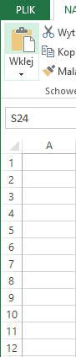
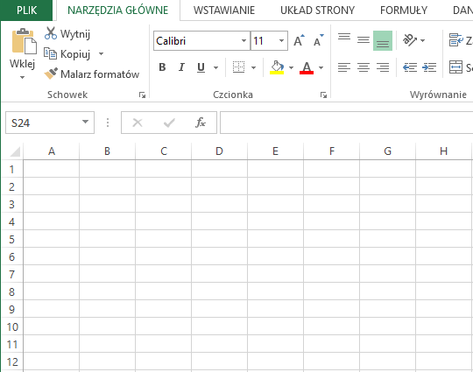
Rodzaje Tablic
Jednowymiarowe
Dwuwymiarowe
12

Slide 12
Uwaga!
W programowaniu numerowanie elementów tablicy zaczyna się od 0 dlatego jeśli utworzymy tablicę o rozmiarze 5 to elementy są numerowane od 0 do 4;
13

Slide 13
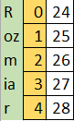
Tablica jednowymiarowa
Java code
int bootSizeTab[] = new int[5];
int[] bootSizeTab = new int[5];
int[] bootSizeTab = {24, 25, 26, 27, 28};
int n = 5;
int[] bootSizeTab = new int[n];
//Do elementu w tablicy możemy się odwołać przez index np. bootSizeTab[1] = 45;
bootSizeTab[1] = bootSizeTab[3] - 2;
int bootSize = bootSizeTab[0];
bootSizeTab.length(); // zwraca nam długość tablicy
Tablica rozmiarów butów
14

Slide 14
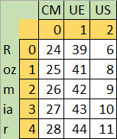
Tablica dwuwymiarowa
Java code
int bootSizeTab[ ][ ] = new int[5][3];
int[ ][ ] bootSizeTab = new int[5][3];
int n = 5;
int[ ][ ] bootSizeTab = new int[n][n];
//Do elementu w tablicy możemy się odwołać przez index np. bootSizeTab[1][1] = 45;
bootSizeTab[2][1] = bootSizeTab[2][0] - 2;
int bootSize = bootSizeTab[0][1];
bootSizeTab.length(); // zwraca ilość wierszy
bootSizeTab[0].length(); // zwraca ilość kolumn
Dwuwymiarowa tablica rozmiarów butów
15

Slide 15
Podstawowe pętle for, while, do while
16

Slide 16
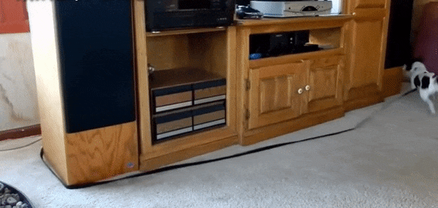
Pętla będzie się powtarzała dopóki nie spełni określonego warunku logicznego
Jest trochę jak pies uganiający się za swoim ogonem.
Będzie się kręcił w kółko póki go nie złapię (warunek logiczny).
17

Slide 17
Warunek Logiczny
Prosty test logiczny można przeprowadzić, sprawdzając wartość zmiennej przy wykorzystaniu operatora porównania, takiego jak:
< (mniejszy niż),
<= (mniejszy niż lub równy),
> (większy niż),
>= (większy niż lub równy),
!= (nierówny),
== (tak, to są dwa znaki równości).
Zwróćmy uwagę na
różnice między operatorem przypisania ( = ) oraz operatorem równości ( == ). Wielu programistów niechcący wpisuje = tam, gdzie w rzeczywistości chcieli umieścić ==.
Java code
Np. 1 <= 2 (true)
"tekst1" == "tekst2" (flase)
18

Slide 18
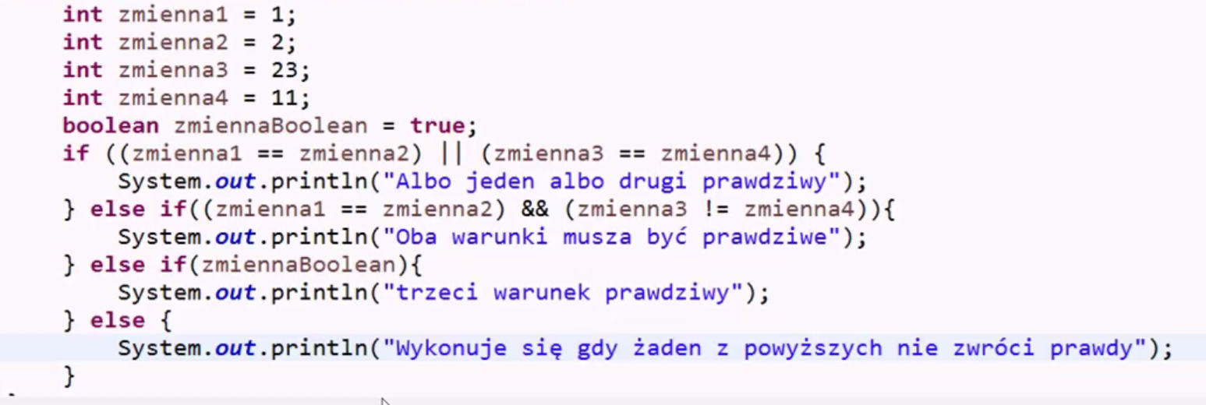
Dodatkowo możemy użyć kilku testów logicznych w jednym if() łącząc je poprzez
|| co znaczy „lub” (jeden lub drugi warunek spełniony) && co oznacza „i” (obydwa warunki muszą być spełnione) tak jak poniżej
19

Slide 19
Pętla while
int paliwoWLitrach = 20;
20

Slide 20
Pętla while cd.
Java code
while
(dopóki warunek jest prawdą)
int sizeTab[ ] = new int[5];
int index = 0;
while (index < sizeTab.lenght() ) {
System.out.println(sizeTab[index]);
index++;
}
21

Slide 21
Pętla For
22

Slide 22
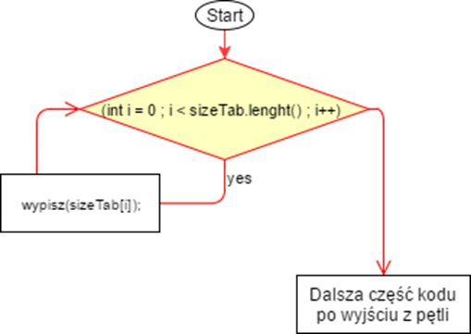
Pętla for cd.
Java code
for
(pętla od do)
int sizeTab[ ] = new int[5];
for(int i = 0; i < sizeTab.lenght(); i++) {
System.out.println(sizeTab[index]);
}
23

Slide 23
Różnice w Pętlach
For
While
Java code
Java code
int sizeTab[ ] = new int[10];
for(int i = 0; i < sizeTab.lenght(); i++) {
System.out.println(sizeTab[index]);
}
boolean komunikat = true;
while (komunikat) {
System.out.println("komunikat");
}
Pętla "for " wykonuje się określoną liczbę razy np. przejście przez tablice 10 elementową. Dostęp do zmiennej sterującej (tutaj " i ") mamy tylko pomiędzy klamrami { }.
Pętla "while" wykonuje się dopóki podany w niej warunek nie okaże się nieprawdą np. wyświetlanie komunikatu dopóki użytkownik nie kliknie i nie zmieni zmiennej komunikat z true na false;
24

Slide 24

Pętla do while
Pętla do while wykona się przynajmniej raz, nawet jeśli warunek jest nieprawdziwy(false)
25

Slide 25
Pętla do while
Java code
do while
(pętla "dopóki" wykona się przynajmniej jeden raz)
int sizeTab[ ] = new int[5];
int index = 0;
do {
System.out.println(index);
index++;
} while(index < sizeTab.length());
26

Slide 26
Różnice w Pętlach
While
Do while
Java code
Java code
boolean komunikat = true;
while (komunikat) {
System.out.println("komunikat");
}
boolean komunikat = false;
do {
System.out.println("komunikat");
} while (komunikat);
Pętla while wykonuje się dopóki podany w niej warunek nie okaże się nieprawdą np. wyświetlanie komunikatu dopóki użytkownik nie kliknie i nie ustawi zmiennej komunikat z true na false;
Pętla do while jest jak pętla while z małym wyjątkiem otóż nawet jak warunek będzie nieprawdą (false) to i tak raz się wykona.
W naszym przypadku wykona się raz i komunikat zniknie.
27

Slide 27
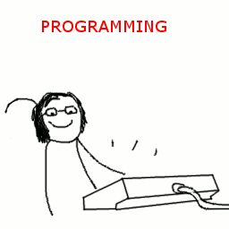
Ćwiczenia
28
Notes:
Uzycie switch
Switch
Switch

